Slide 1


SISTEMA HÍBRIDO DE APRENDIZAJE AUTOMÁTICO Y OPTIMIZACIÓN COMBINATORIA PARA LA PLANIFICACIÓN DE RUTAS DE RECOLECCIÓN DE RESIDUOS SÓLIDOS URBANOS
PARA OBTENER EL GRADO ACADEMICO DE MAESTRO EN CIENCIAS CON MENCIÓN EN INTELIGENCIA ARTIFICIAL
GRIMALDO RENÉ ABARCA URBANO
JORGE RAÚL VALEGA MARQUINA
Pucallpa – Perú
2025

Slide 2
SISTEMA HÍBRIDO DE APRENDIZAJE AUTOMÁTICO Y OPTIMIZACIÓN COMBINATORIA PARA LA PLANIFICACIÓN DE RUTAS DE RECOLECCIÓN DE RESIDUOS SÓLIDOS URBANOS
PROGRAMA: MAESTRÍA EN INTELIGENCIA ARTIFICIAL
GRIMALDO RENÉ ABARCA URBANO
JORGE RAÚL VALEGA MARQUINA
Lima – Perú
2026

Slide 3
El reto: anticipar residuos para planificar recorridos
Municipalidad Distrital de Yarinacocha, Ucayali – 2026
¿Cómo aprovechar los datos históricos, operativos y geográficos para mejorar la planificación de las rutas de recolección de residuos sólidos urbanos?
Se requiere evaluar la demanda de residuos y las condiciones de los recorridos municipales, considerando tiempos de atención, distancia y capacidad vehicular.
MÉTRICA DEL AVANCE: MAE (kg)
Predecir
Cantidad de residuos por recorrido (kg)
Optimizar
Rutas factibles con capacidad, horarios y cobertura
Comparar
Distancia, tiempo, costos y cumplimiento

Slide 4
Una solución híbrida en tres componentes
Evaluación del componente predictivo.
1
Integración de datos EJECUTADO
Depuración, atributos temporales y partición cronológica
2
Aprendizaje automático EJECUTADO
Random Forest y XGBoost: predicción de kg por recorrido
3
Optimización de rutas PENDIENTE
CVRPTW y OR-Tools: capacidad, horarios, red vial y cobertura
El estudio predice la cantidad recolectada por recorrido; aún no cuantifica demanda por punto ni ahorro de kilómetros.

Slide 5
730 recorridos válidos para el experimento
Unidad de análisis: recorrido de recolección
733
Iniciales
−3
Duplicados
730
Depurados
18
Variables
3 833,59 kg Media por recorrido
Desviación estándar: 476,91 kg · 13 atributos predictivos
Alcance del conjunto de datos
Procedencia municipal

Slide 6
Validación cronológica y prueba reservada
Mismas particiones, atributos y métrica principal para todos los experimentos
730 registros
510
110
110
Entrenamiento
69.86%
Validación
15.07%
Prueba
15.07%
Validación temporal
3 folds con TimeSeriesSplit, aplicados únicamente al conjunto de entrenamiento mediante ventanas expansivas.
Semilla fija: 42
MAE (kg): métrica principal
RMSE y R²: métricas complementarias

Slide 7
Dos algoritmos, cuatro búsquedas independientes
Random Search y TPE se aplicaron por separado a cada modelo
Random Forest Regressor
XGBoost Regressor
BASELINE
RANDOM SEARCH
TPE
BASELINE
RANDOM SEARCH
TPE
15 trials × 2 búsquedas
15 trials × 2 búsquedas
Mismo conjunto de 13 atributos y 3 pliegues temporales
Mismo conjunto de 13 atributos y 3 pliegues temporales
60
37
23
Pruebas programadas Completas Podadas

Slide 8
Comparación en validación independiente
Los seis modelos se evaluaron sobre los mismos 110 registros · Menor MAE = mejor criterio principal
Modelo | Método | MAE (kg) ↓ | RMSE (kg) ↓ | R² ↑
Random Forest | Baseline | 324,387 | 410,076 | 0,191
Random Forest | Random Search | 317,336 | 399,301 | 0,233
Random Forest | TPE | 324,222 | 410,488 | 0,190
XGBoost | Baseline | 364,549 | 444,666 | 0,049
XGBoost | Random Search | 316,207 | 405,249 | 0,210
XGBoost | TPE | 316,905 | 399,963 | 0,231
GANADOR POR MAE: XGBoost + Random Search → 316,207 kg
RF + Random tuvo el mejor RMSE y R²; ninguna variante dominó todas las métricas.

Slide 9
06 · COMPARACIONES CONTROLADAS
Cambio del MAE frente al baseline
Mejora relativa en la validación independiente al optimizar hiperparámetros
Random Forest
Random Search
324,387 → 317,336 kg
−2,17 %
Random Forest
TPE
324,387 → 324,222 kg
−0,05 %
XGBoost
Random Search
364,549 → 316,207 kg
−13,26 %
XGBoost
TPE
364,549 → 316,905 kg
−13,07 %
UNI · Maestría en Inteligencia Artificial · Proyecto de Investigación II
08

Slide 10
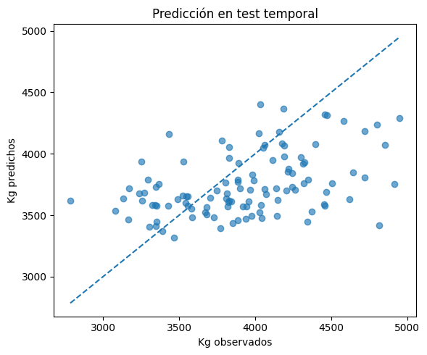
07 · GENERALIZACIÓN
Aumento del error en la prueba temporal reservada
El mejor modelo se reentrenó con 620 registros y se evaluó en 110 observaciones de prueba
XGBOOST + RANDOM SEARCH
Observado vs. predicho (prueba)
316,207 kg
MAE en validación
361,647 kg
MAE en prueba
+14,37 % DE ERROR
R² de prueba = 0,022 · RMSE = 451,920 kg
UNI · Maestría en Inteligencia Artificial · Proyecto de Investigación II
09

Slide 11
08 · RIESGOS Y MITIGACIÓN
Limitaciones registradas y acciones de mejora previstas
1
Procedencia de los registros
Acreditar fuente municipal, autorización y versión/hash del CSV.
2
Generalización limitada
Agregar baselines simples, curvas de aprendizaje y evaluación por segmentos.
3
Demanda por punto no medida
Precisar kg recolectados por recorrido vs demanda de cada punto o sector.
4
Restricciones de enrutamiento
Verificar red vial, coordenadas, horarios y capacidades antes de OR-Tools.
UNI · Maestría en Inteligencia Artificial · Proyecto de Investigación II
10

Slide 12
09 · REPRODUCIBILIDAD
Documentación de configuraciones, corridas y salidas
Evidencia del componente predictivo conservada en el informe del Sprint IA07
CONFIGURACIÓN
REGISTRO DE PRUEBAS
search_config.yaml
hpo_runs.csv
Parámetros · semilla · partición
Pruebas completas y podadas
COMPARACIÓN
MODELO Y PRUEBA
comparacion_validacion.csv
modelo_predictivo.joblib
MAE · RMSE · R² de los modelos
Artefacto + metricas_test.csv
SEED 42 · 3 FOLDS · 4 BÚSQUEDAS · 60 TRIALS
Pendiente de acreditar: hash del CSV, versiones completas del entorno y enlace verificable del repositorio
UNI · Maestría en Inteligencia Artificial · Proyecto de Investigación II
11

Slide 13
10 · PRÓXIMO SPRINT
Predicción inicial y optimización de rutas
Ruta de trabajo propuesta para noviembre de 2026
13–18 nov
20 nov
24–26 nov
27 nov
Verificar y reforzar datos
Evaluar robustez
Construir el módulo de rutas
Consolidar la evidencia
Procedencia, calidad, análisis exploratorio y baselines.
Ablaciones de atributos, errores y curvas de aprendizaje.
Red vial, restricciones y prototipo con OR-Tools.
Notebook, configuraciones, registros y repositorio.
Conclusión provisional
Se implementó y comparó el módulo predictivo; la mejora real de rutas aún está pendiente de validación
UNI · Maestría en Inteligencia Artificial · Proyecto de Investigación II
12

Slide 14


